Slide 1
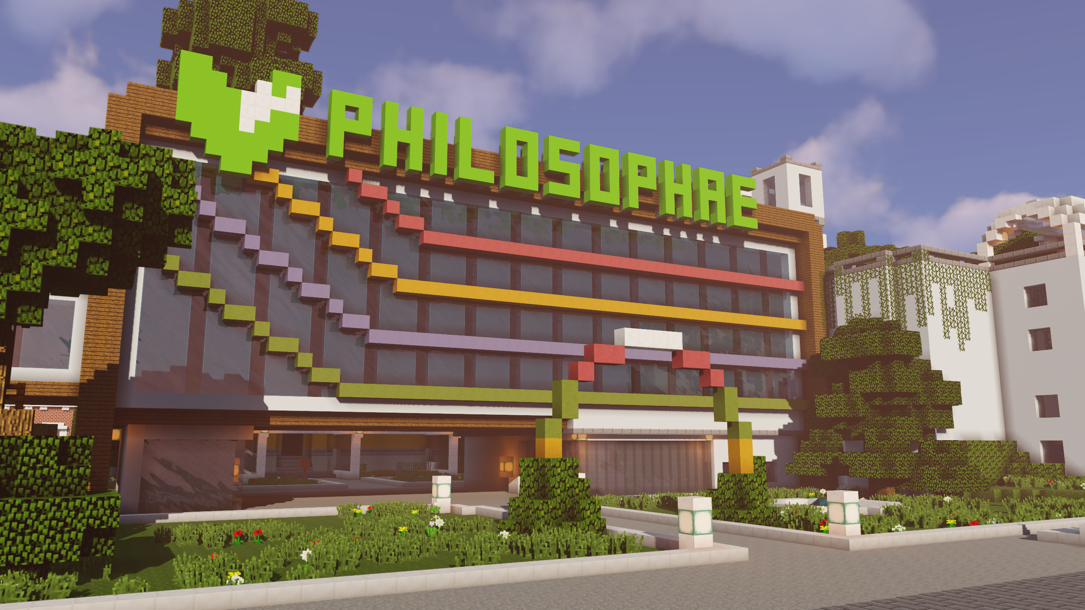
Le rapport entre expressivité du médium vidéoludique et littératie créative comme source de tension en animation socioculturelle La représentation de la « nature » dans Minecraft ( Mojang, 2011)
MESSINA Alexis – université de Liège (be)
Liège Game Lab
Alexis.messina@uliege.be

Slide 2
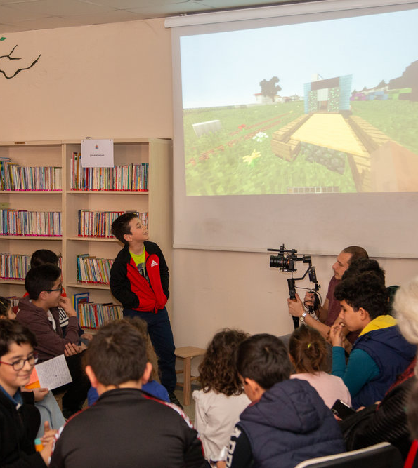
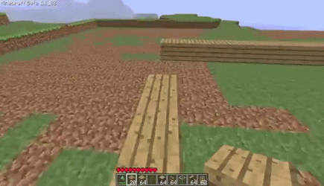
I. Introduction
Cadre : jeu vidéo Minecraft (Mojang, 2011), et plus particulièrement le mode créatif
Jeu particulièrement reconnu comme potentiel outil d’expression, de création et de réappropriation
Projet Block By Block (Mojang, ONU-Habitat, 2012)
Projets RennesCraft et IsèreCraft en France
Projet Block By Block, 2012 – création d’une mairie, municipalité de Seferihisar (Turquie)
blockbyblock.org/projects/seferihisar

Slide 3
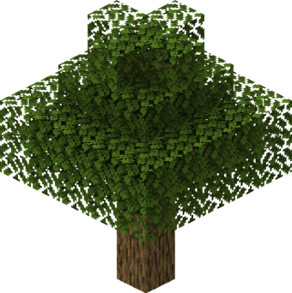
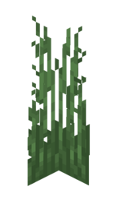
I. Introduction
Cadre = projet exploratoire de médiation culturelle vidéoludique
LiègeCraft (Digital Lab de la Province de Liège, Liège Game Lab, 2018-2020)
Question actuelle du projet : dégager de potentielles limites au dispositif
Limites actuellement étudiées :
Les représentations renvoyées par le jeu, particulièrement concernant la « nature »
La mobilisation de ces représentations par l’animé(e)(e)
Le discours du médiateur(trice) sur ces représentations

Slide 4
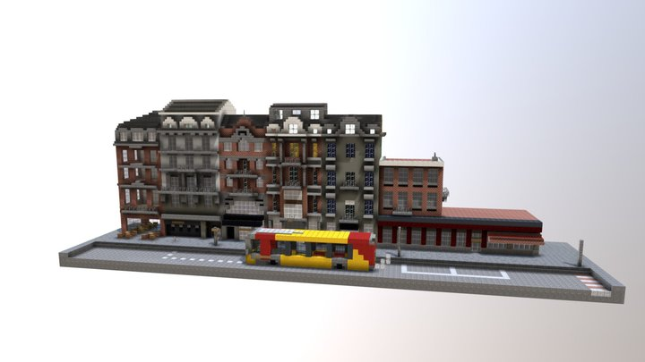
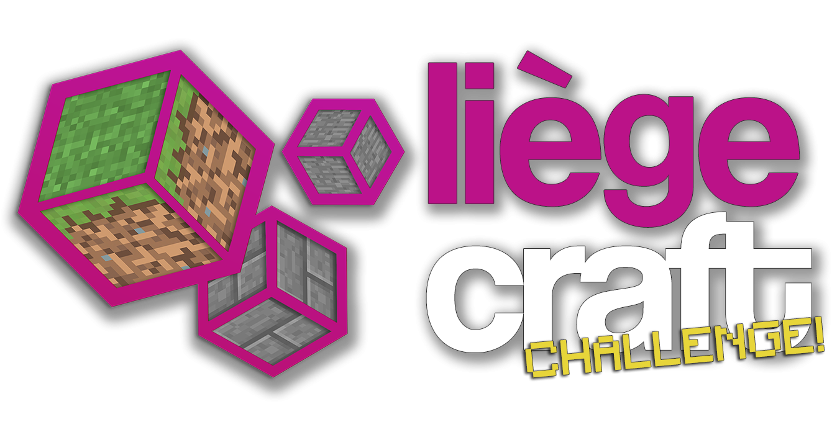
II. Descriptif du projet
Décembre 2018 – décembre 2019 + activités ponctuelles jusqu’en 2020
Objectif : développer une communauté participative, sensibilisée aux questions d’urbanisme, d’environnement et de patrimoine
Deux phases :
Club LiègeCraft – reproduire Liège
LiègeCraft Challenge – transformer Liège
Utilisation des SIG pour représenter ou transformer un territoire (IGN, WalOnMap)
Sources : www.liegecraft.be

Slide 5
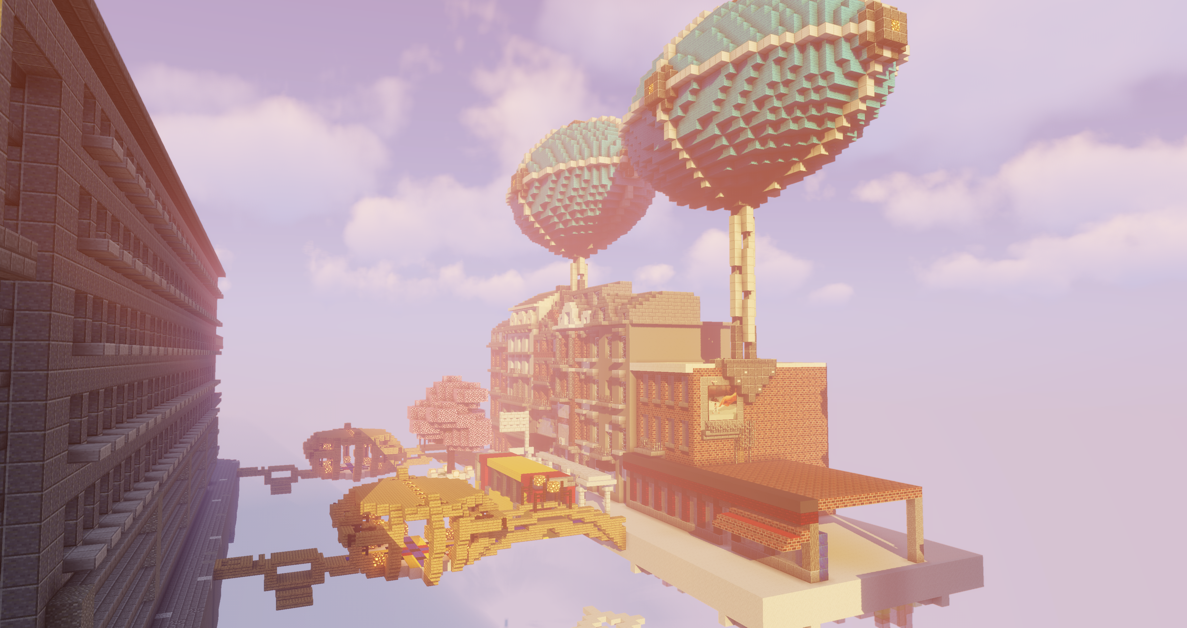
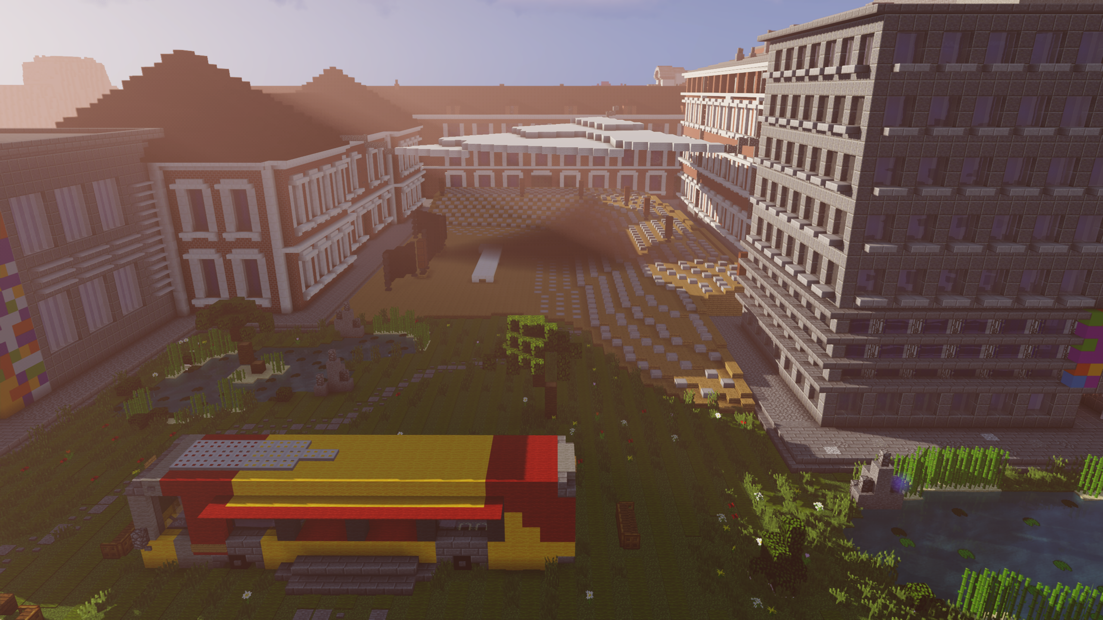
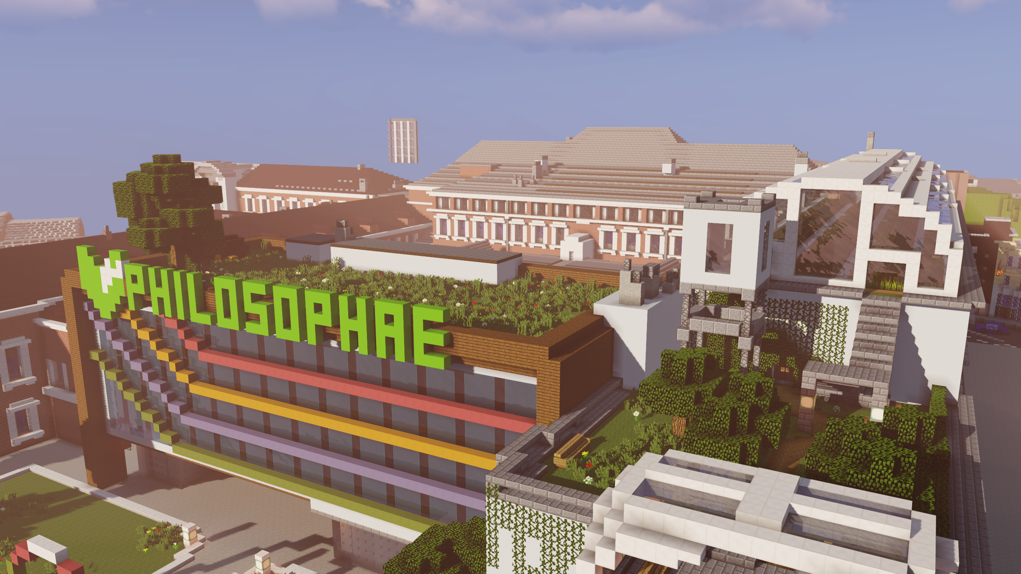
Sources : www.liegecraft.be

Slide 6
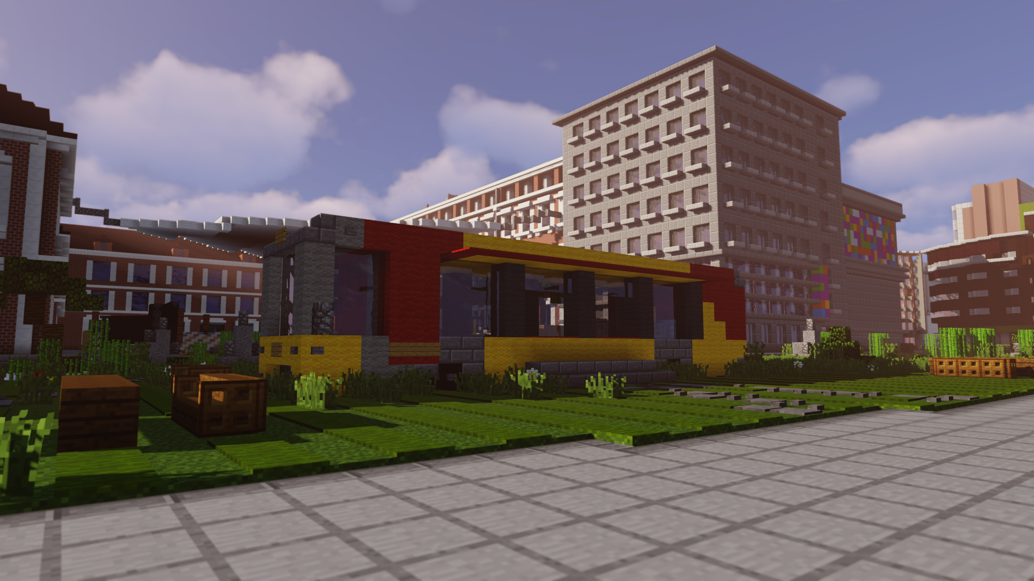
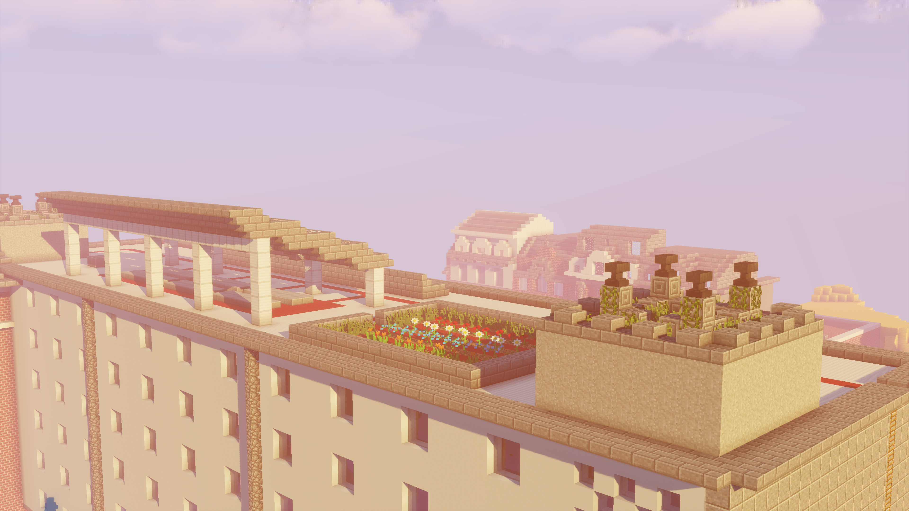
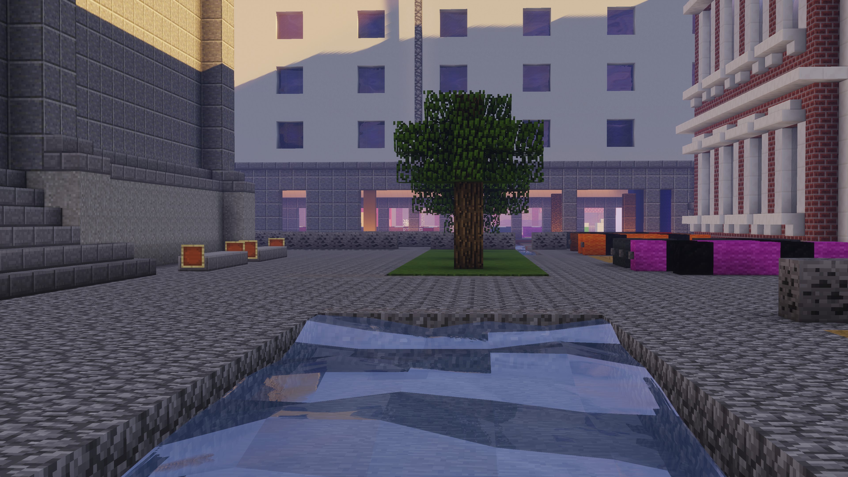
Sources : www.liegecraft.be

Slide 7
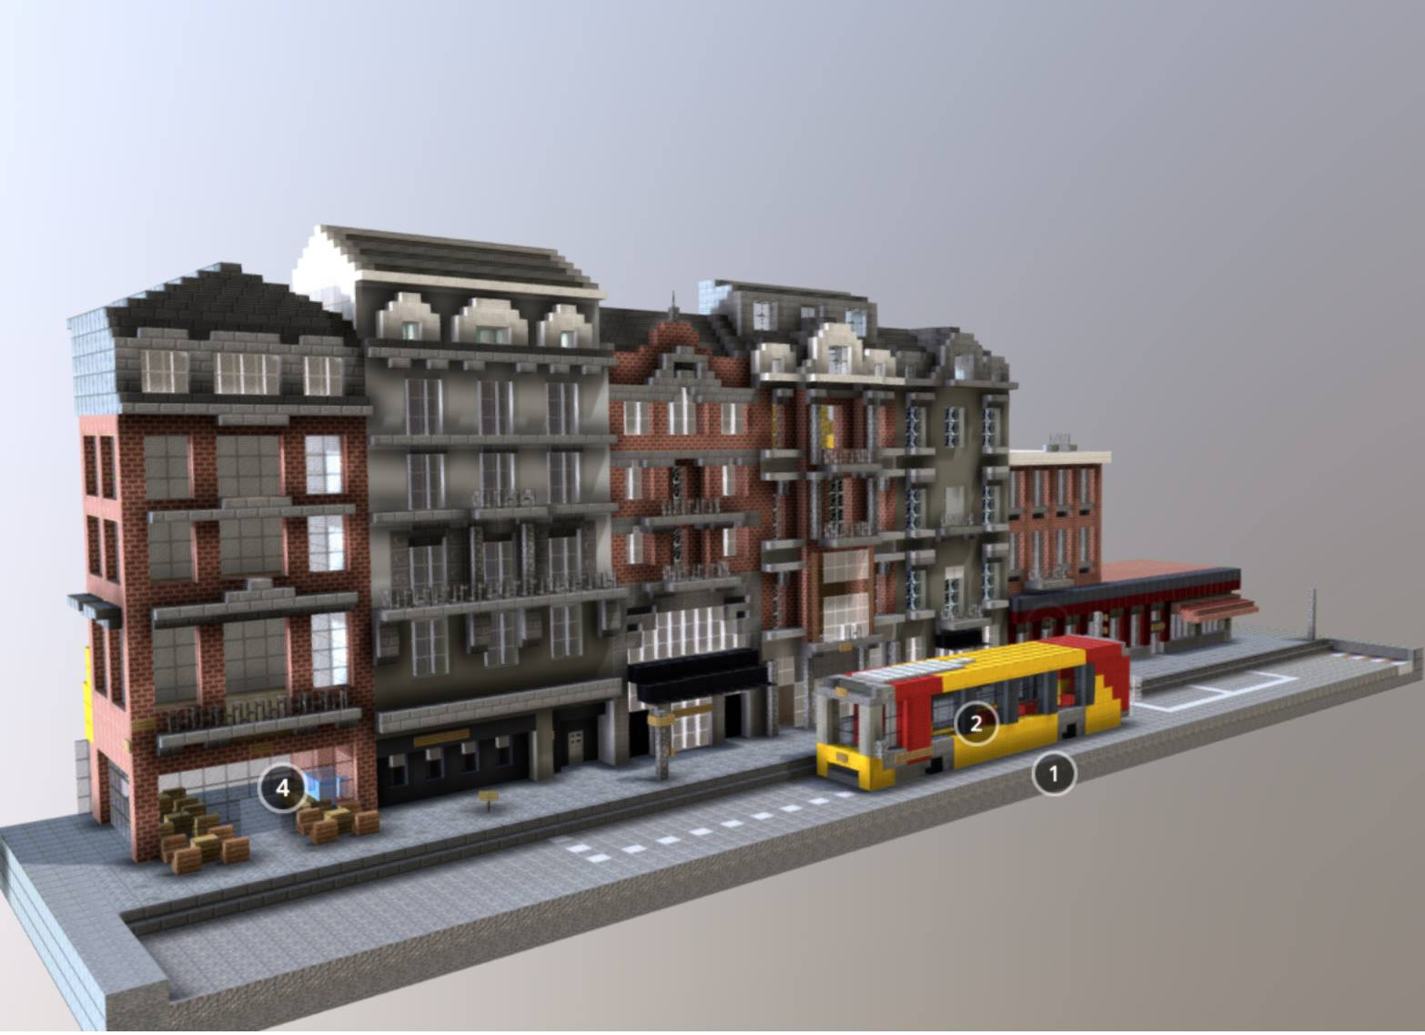
III. Enjeux du dispositif
Potentiellement révélateur d’enjeux locaux (Chauvet, 2019)
Lien avec le tactical urbanism et l’exemple des parking days
Double compromis (François & Triclot, 2020)
Réel et virtuel
Transformer et reproduire

Slide 8
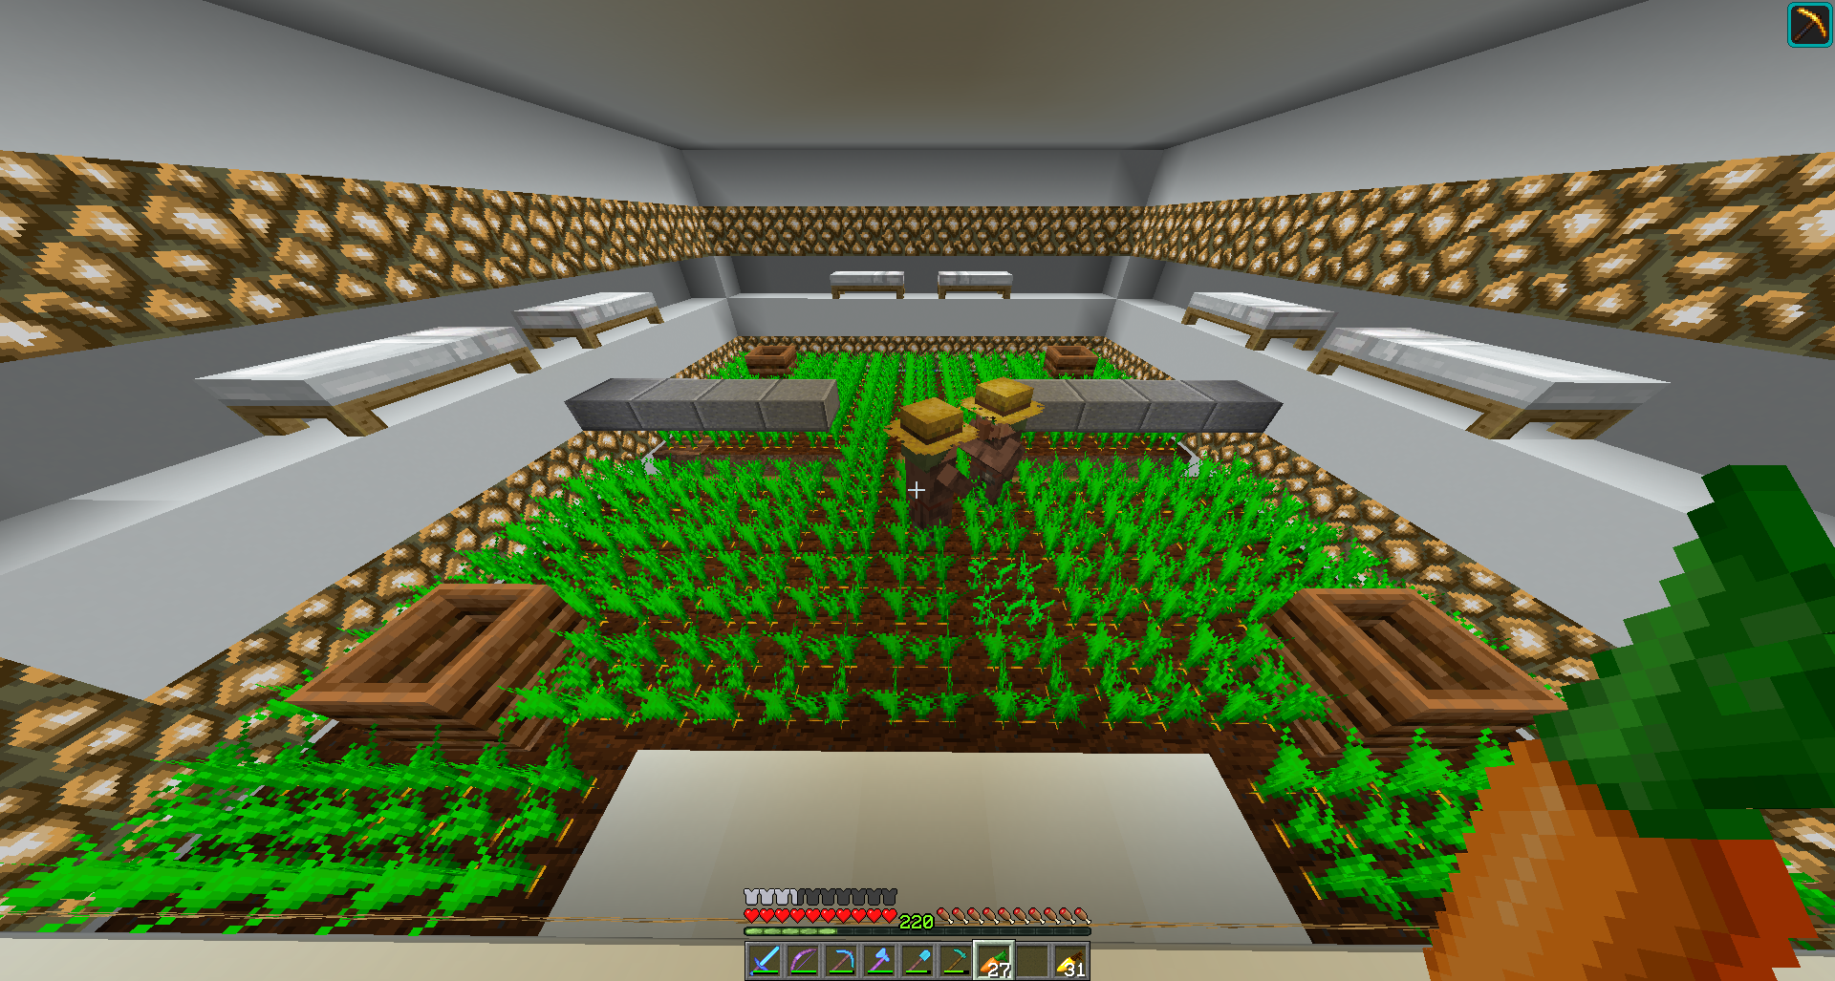
III. Enjeux du dispositif
Représentations dans Minecraft
Champ des possibles de/par Minecraft
+ compréhension et mobilisation des représentations
Posture de la médiation
Illustration du post « Why don’t my villagers harvest? I am on 1.14 on a server » (Reddit)
https://www.reddit.com/r/Minecraft/comments/bisukb/why_dont_my_villagers_harvest_i_am_on_114_on_a/

Slide 9
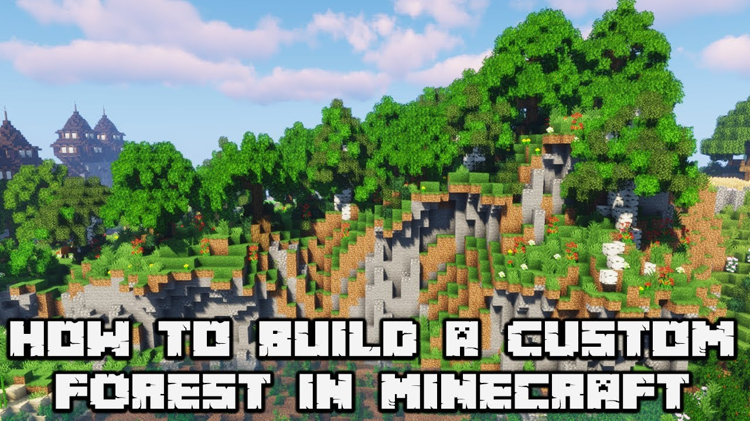
IV. Représentations dans Minecraft
Génération procédurale du terrain (Kreminsky, Wadrip-Fruin, 2018)
Autosubsistance et survie extrême des organismes du jeu
Soumission différenciée à la gravité
Autorité totale du joueur sur l’existence du milieu
Rapport démiurgique
« Let's build a Awesome CUSTOM FOREST : MINECRAFT 1.13.2 Survival Let's Play [TIMELAPSE] » - fWhip
https://www.youtube.com/watch?v=zoEz6IQEDjc&ab_channel=fWhip

Slide 11
IV. Représentations dans Minecraft
Génération procédurale du terrain (Kreminsky, Wadrip-Fruin, 2018)
Autosubsistance et survie extrême des organismes du jeu
Soumission différenciée à la gravité
Autorité totale du joueur sur l’existence du milieu
Rapport démiurgique
« Let's build a Awesome CUSTOM FOREST : MINECRAFT 1.13.2 Survival Let's Play [TIMELAPSE] » - fWhip
https://www.youtube.com/watch?v=zoEz6IQEDjc&ab_channel=fWhip

Slide 13
IV. Représentations dans Minecraft
Conception naturelle coloniale ?
Harrer, 2019 (collecting, naming, pruning)
López López, de Wildt, Moodie, 2019 (terra nullius)
Naturalisme occidentale ?
Descola, 2005 (animisme, totémisme, naturalisme, analogisme)
Byrd, 2016

Slide 14
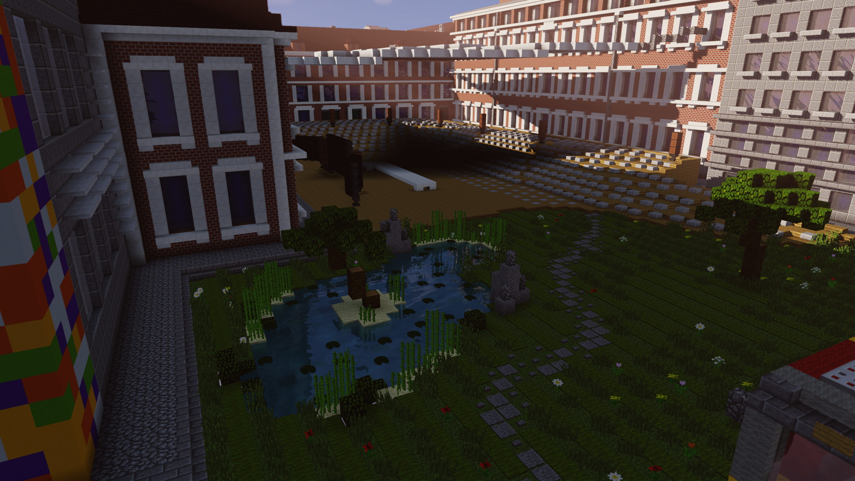
V. Champ des possibles
Place du Vingt Août (Liège, Belgique) – Projet LiègeCraft
www.liegecraft.be
Place du Vingt Août (université) revisitée par l’un des animés
www.liegecraft.be

Slide 15
V. Champ des possibles
Citation 1
Explication : Ce projet propose des formes de micro-constructions placées sur les toits de l’Université de Liège. Ce faisant, V------- a souhaité éviter de recourir à la destruction des bâtiments déjà existants. Il lui semblait cependant important d’ajouter une dimension organique aux éléments architecturaux de l’université. En effet, les matériaux utilisés à leur construction sont avant tout minéraux. Pour ce faire, l’utilisation de bois et de végétaux a été privilégiée. Afin de rester tout de même cohérent à l’esthétique des bâtiments, des minéraux tels que le marbre ou la pierre ont également été mobilisés.
Les micro-constructions sur le petit bâtiment jouxtant la Place Cockerill et la Place du Vingt Août présentent des points de fuite afin de valoriser la composition spatiale des rues adjacentes aux deux places. De plus, elles sont conçues pour être des endroits chaleureux, propices à la rencontre et à l’échange.
Citation 2
Explication : H--- a ici souhaité rebondir sur une critique formulée à l’encontre de la Place du Vingt Août, à savoir l’absence de végétations. Cette critique, touchant régulièrement les centres urbains de nos sociétés contemporaines, se matérialise par la réalisation d’un parc à l’emplacement du bâtiment A2 de l’Université de Liège, place Cockerill. Les routes encerclant les deux places sont également adaptées afin de recevoir une piste cyclable, laquelle traverse l’université par le biais d’un tunnel sous-terrain afin de relier le quai Roosevelt. Enfin, la cour intérieure de l’université est remplacée par un amphithéâtre géant dont le but est de recevoir une série de manifestations culturelles.

Slide 16
V. Champ des possibles
Explication dans la nature même du jeu
cf. génération procédurale, autosubsistance, soumission
Absence de boucle de rétroaction
Explication dans la nature du dispositif (d’après Chauvet, 2019)
Origine de l’organisation du projet
Origine des participant(e)s
Impact sur la compréhension et la mobilisation des représentations

Slide 17
VI. Posture de la médiation
Le médiateur comme liant entre espace de représentation et espace ludique, dans un dispositif profondément fuyant (Hurel et al, 2019)
Impacts de la médiation sur le détruire-créer, le visiter, le reproduire et l’habiter
Impacts similaires sur la relation à la nature

Slide 18
Conclusions
Un dispositif au pouvoir créatif et d’expression citoyenne, mais avec des limites à prendre en compte (et explorer)
Les représentations de la nature et des organismes vivants dans le jeu Minecraft
Le champ des possibles que le jeu implique, et la mobilisation de ce champ par les joueurs
La posture de médiation dans la compréhension et la mobilisation de ces représentations
Rôle de la médiation pour remédier à la « tension » entre potentiel d’expression et représentations du jeu

Slide 19
Sources
Chauvet, J. (2019). Iserecraft : le jeu vidéo comme outil de micro projet et révélateur d’enjeux locaux. Géographie et cultures, (109), 31-54.
Descola, P. (2005). Par-delà nature et culture. Paris : Gallimard, coll. Folio Essais.
François, T., Triclot, M. (2020). Expérimenter la production de l’espace urbain dans Minecraft. B. Stiegler (ed.), Le nouveau génire urbain. Paris : Fyp, 225-239.
Kreminski, M., Wardrip-Fruin, N. (2018) Gardening Games: An Alternative Philosophy of PCG in Games. FDG’18, Malmö, Sweden.
Hurel, P.-Y., et al. (2019). Liègecraft: le vingt août est à nous!: Retour sur un dispositif d'appropriation ludique de l'espace urbain. Agir dans la ville. Art et politique dans l'espace urbain 4 : de la destruction, Mons, Belgique.
Lopez Lopez, L., De Wildt, L., Moodie, N. (2019). ‘I don’t think you’re going to have any aborigines in you world’: Minecraft ing terra nullius. British journal of Sociology of Education, 40(8), 1037-1054.
Messina, A., Bashandy, H. (2019). Projet LiègeCraft : perspectives de recherches et étude du concept de carte démocratique. Formapéros de la Haute École de la Ville de Liège, Belgique.
Ter Minassian, H., Rufat, S. (2008). Et si les jeux vidéo servaient à comprendre la géographie?. Cybergeo: European Journal of Geography, (418).

